Slide 1
Rate Your Stuff 404Notfound
Eine gemeinschaftliche Arbeit von:
Christoph Frischmuth, John Klippstein, Mickey Knop, Robin Beck

Slide 2
Projektidee

Slide 3
Vorstellung Projektidee
Bewertungsseite für alles was Spaß macht (Medien)
rein persönliche Meinungen
Das ist meine Meinung und nur meine

Slide 4
Vorstellung Projektidee
Kommentarfunktion
Generierung Punktewert aus allen Meinungen zu einem Thema
Fortschrittsverwaltung
Kommentare liest
eh keiner
7/10
82%

Slide 5

Vorstellung Projektidee
Schöne Aussichten:
Spoilerfunktion
Private Nachrichten
Filtern und Suchen nach Fortschritten
Video und Audio als Bewertung
Freundeslisten
Modernes, Noch nie dagewesenes Layout im Frontend
Wir sehen uns in Java2

Slide 6
Klassendiagramme

Slide 7
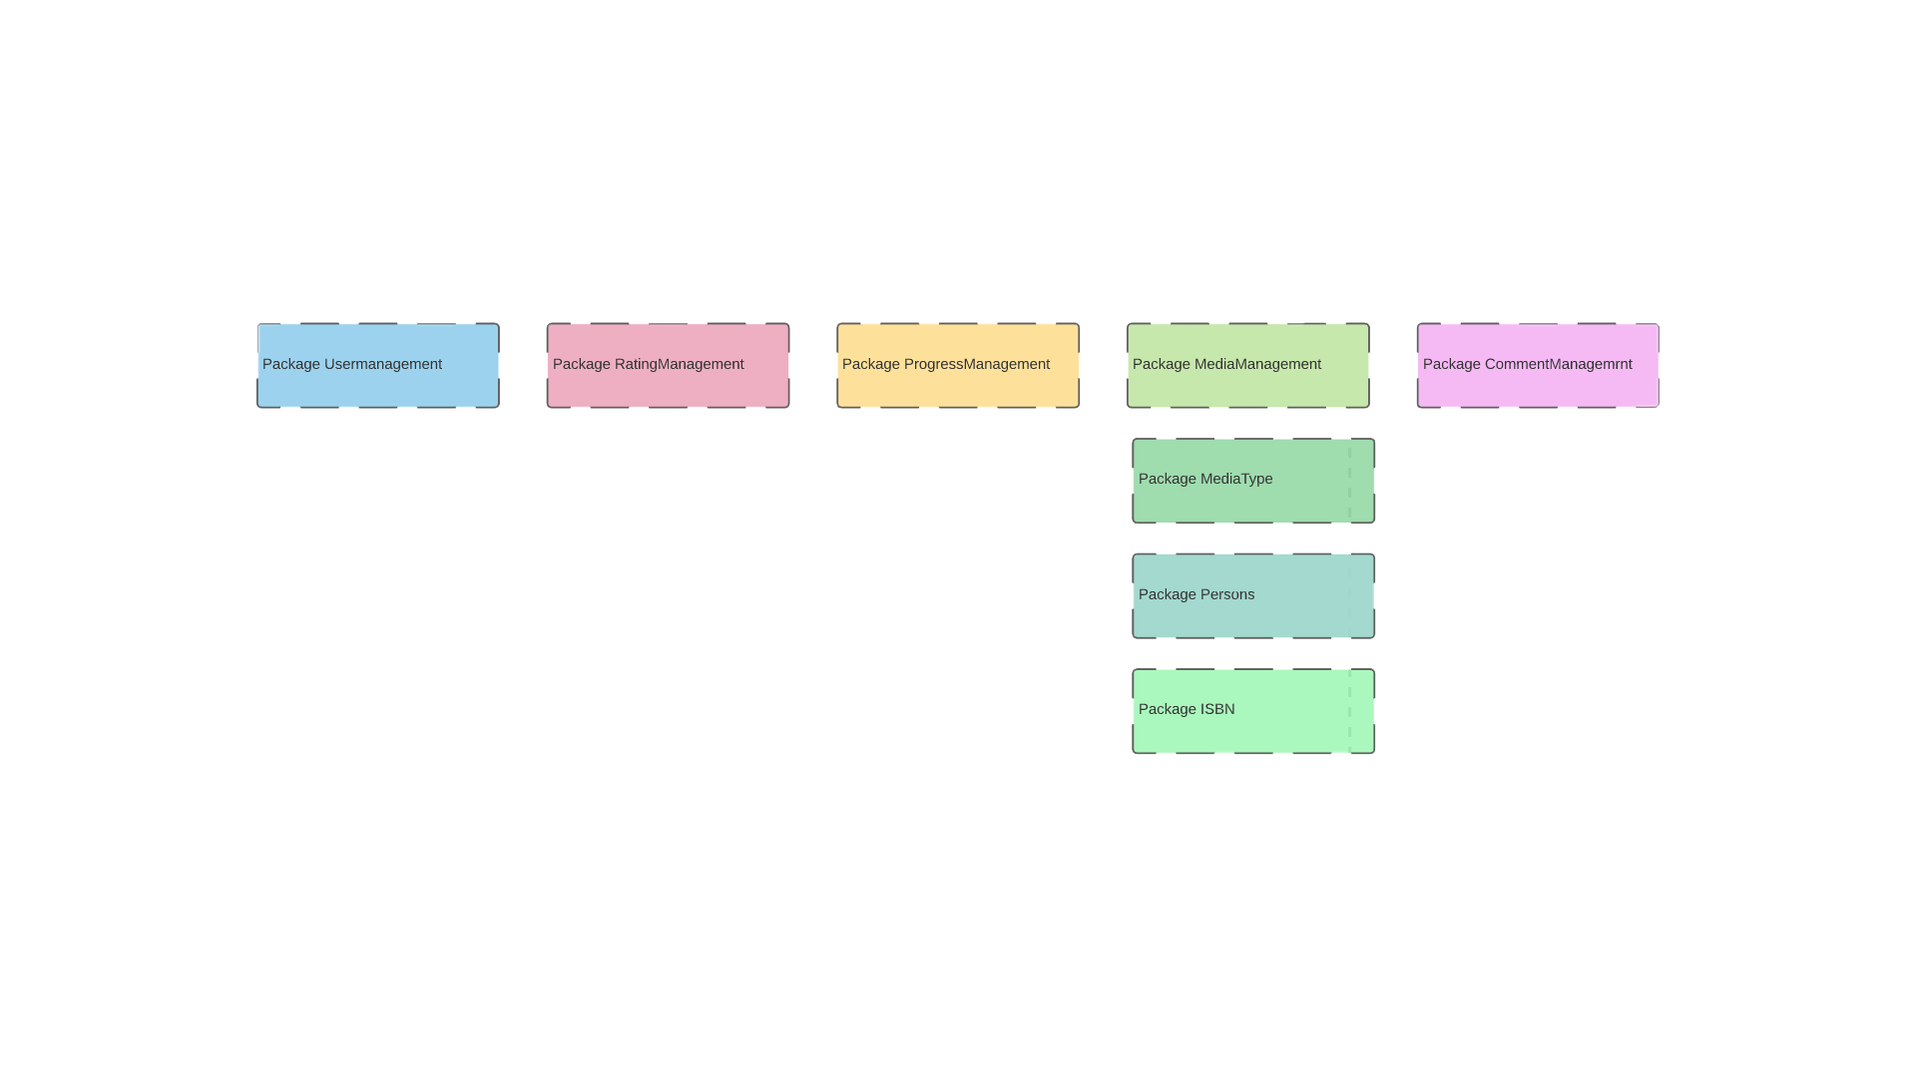
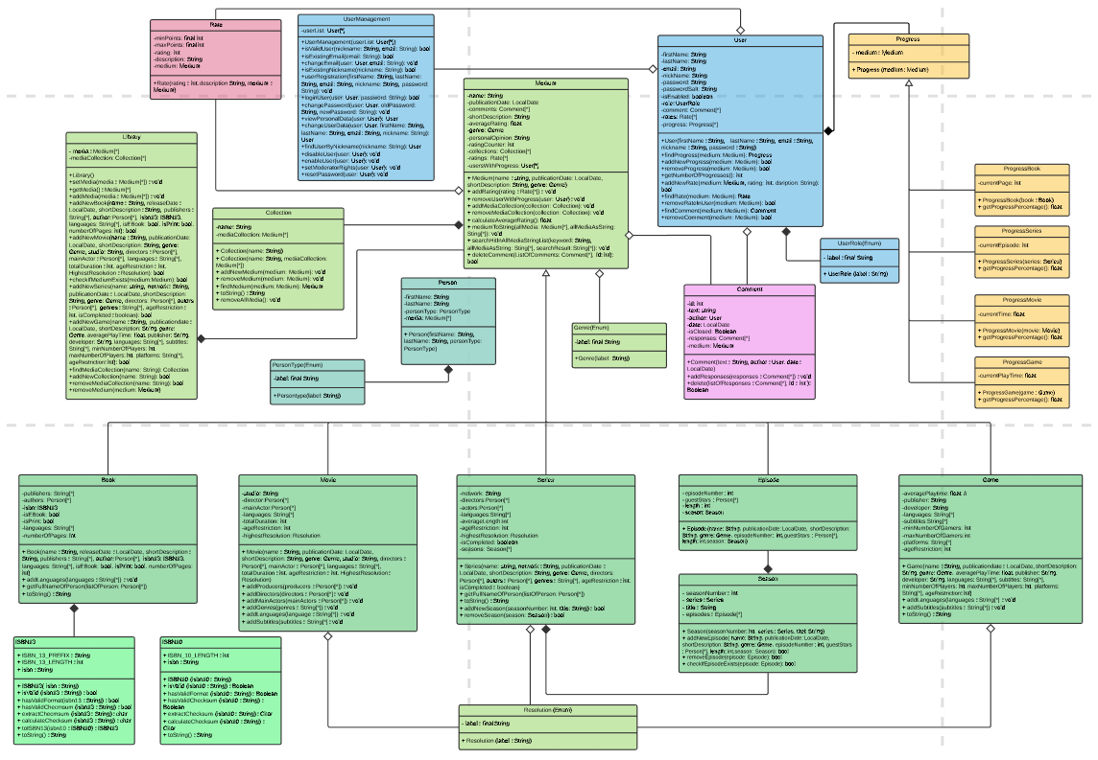

Slide 8
UML-Diagramme, unsere Freunde

Slide 9
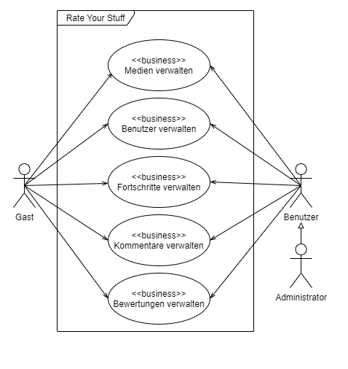
Business-Case

Slide 10
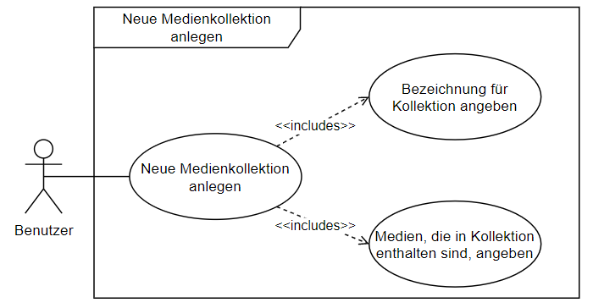
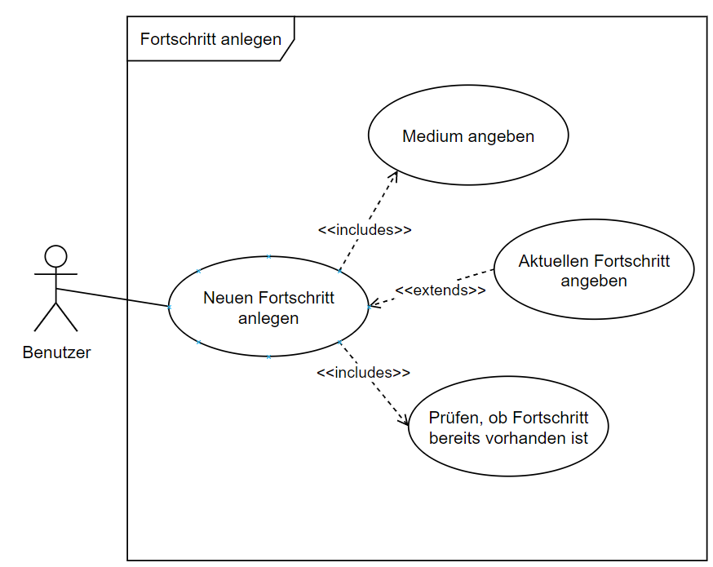
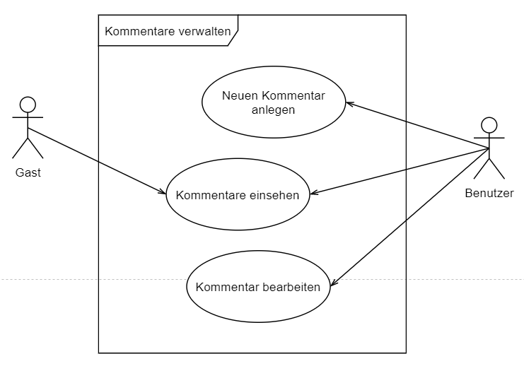
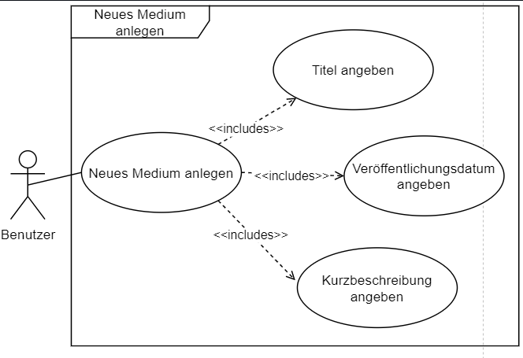
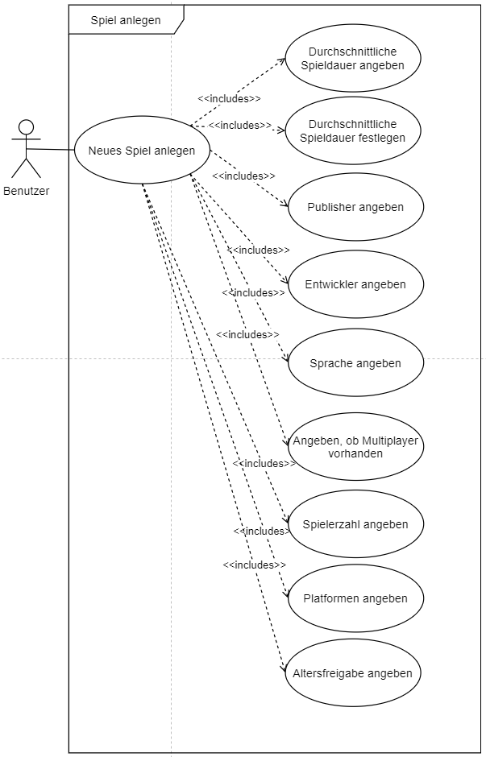
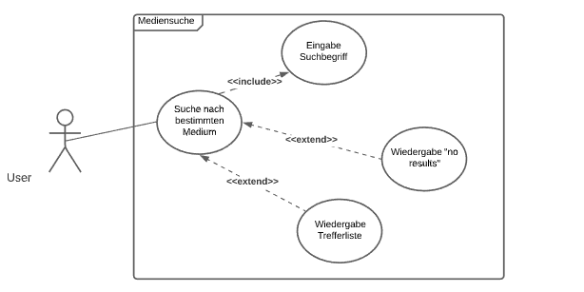
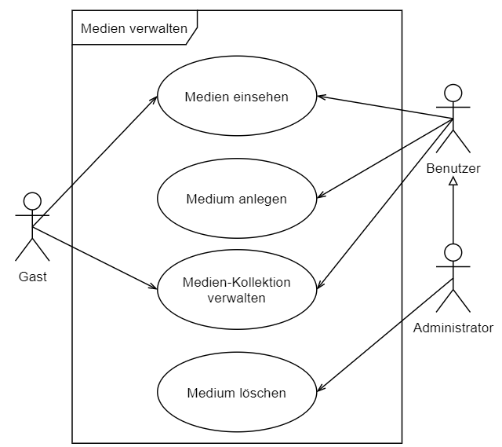
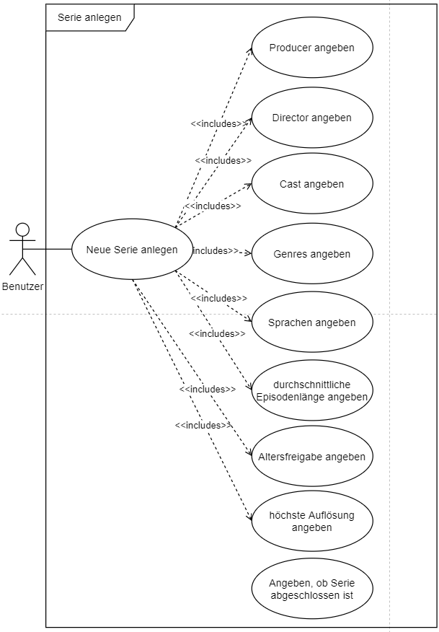
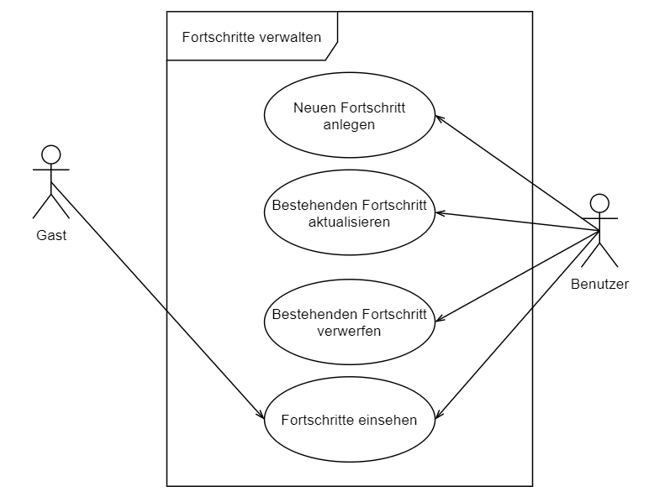
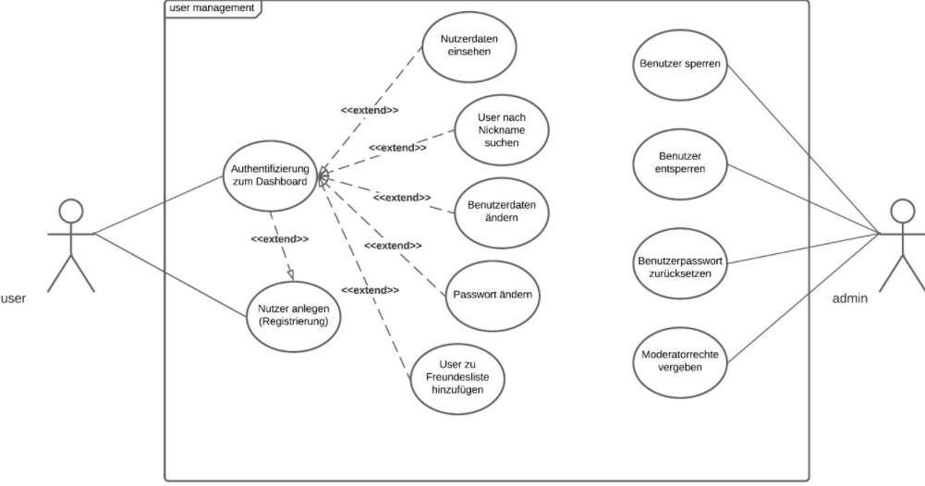
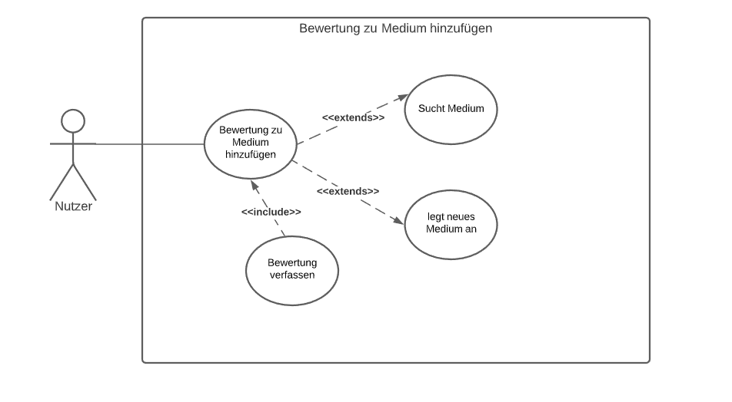
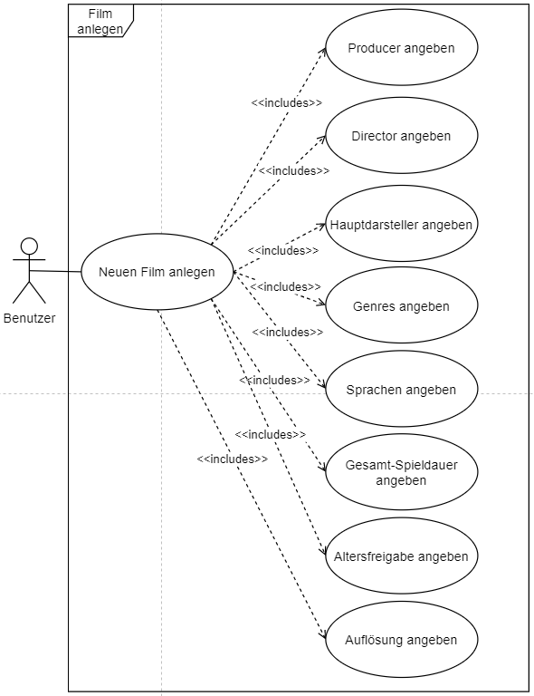
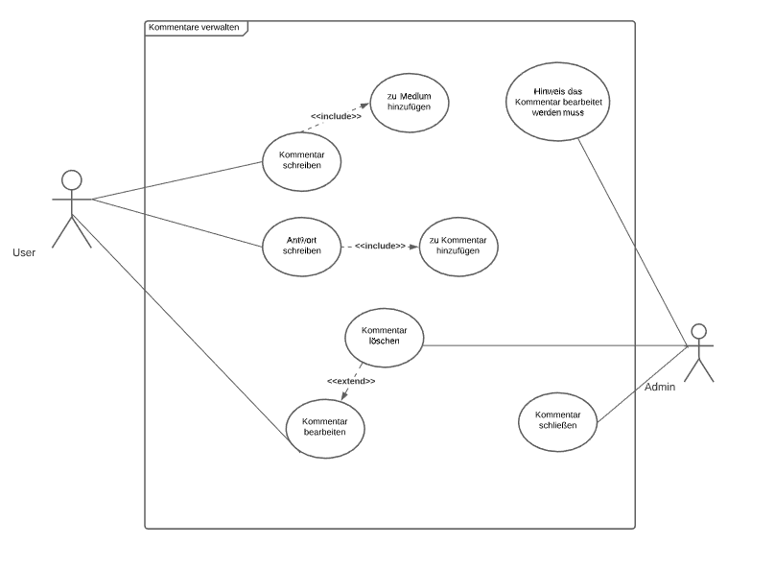
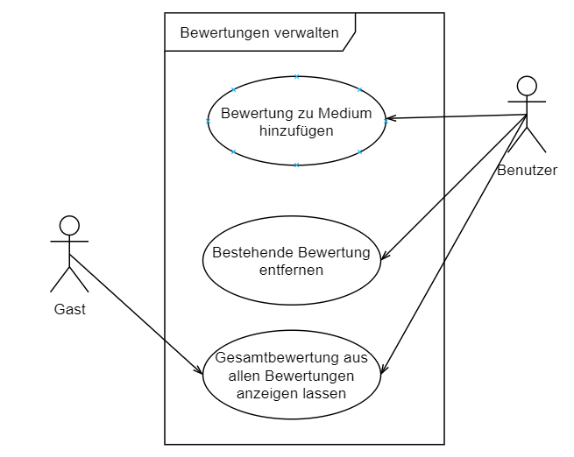
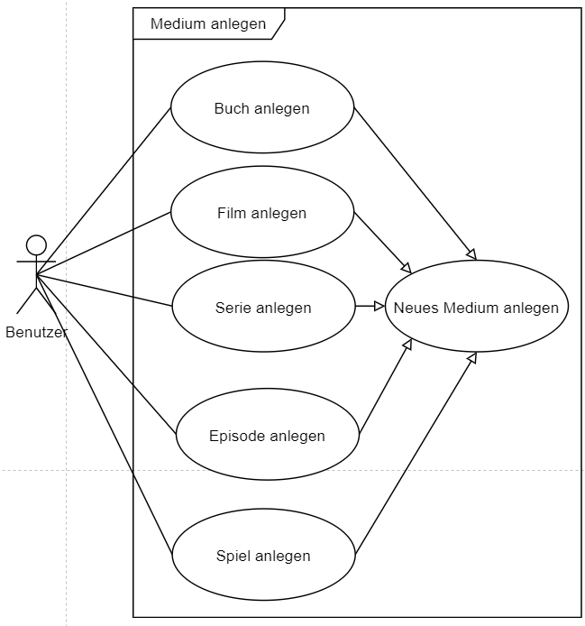
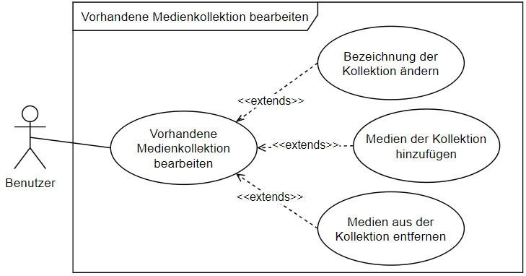
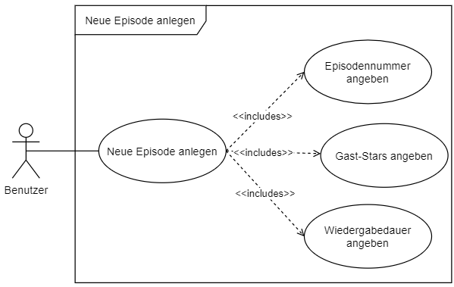
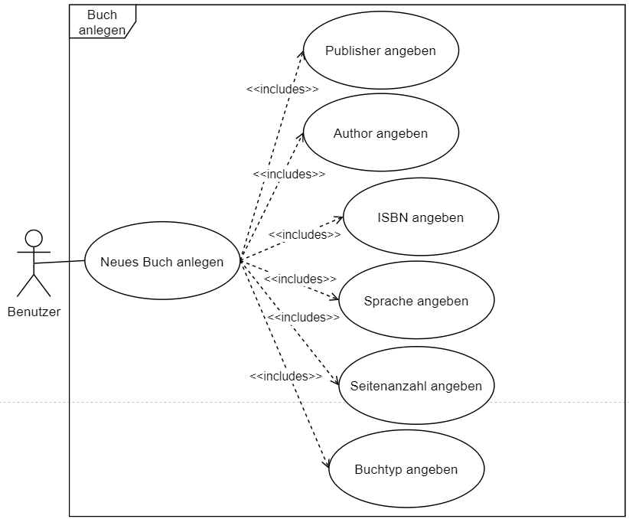
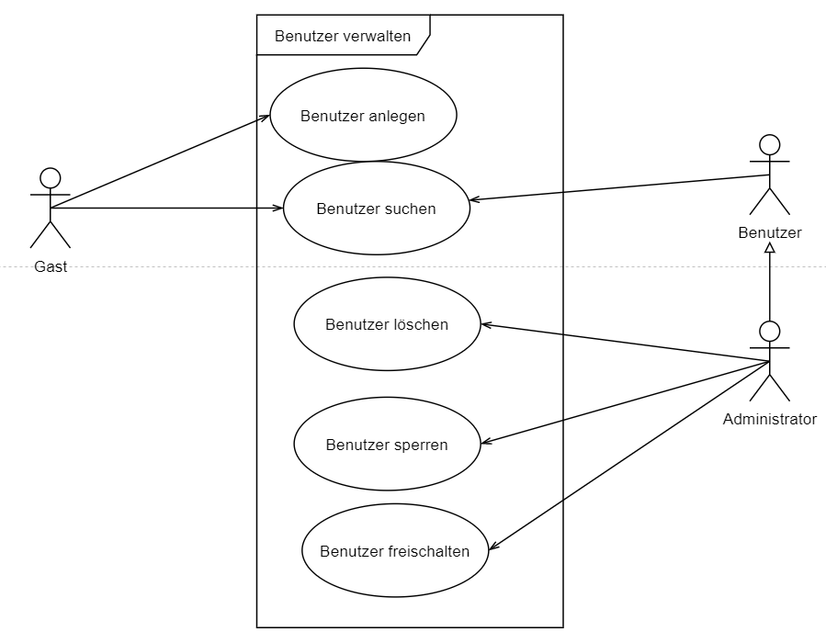
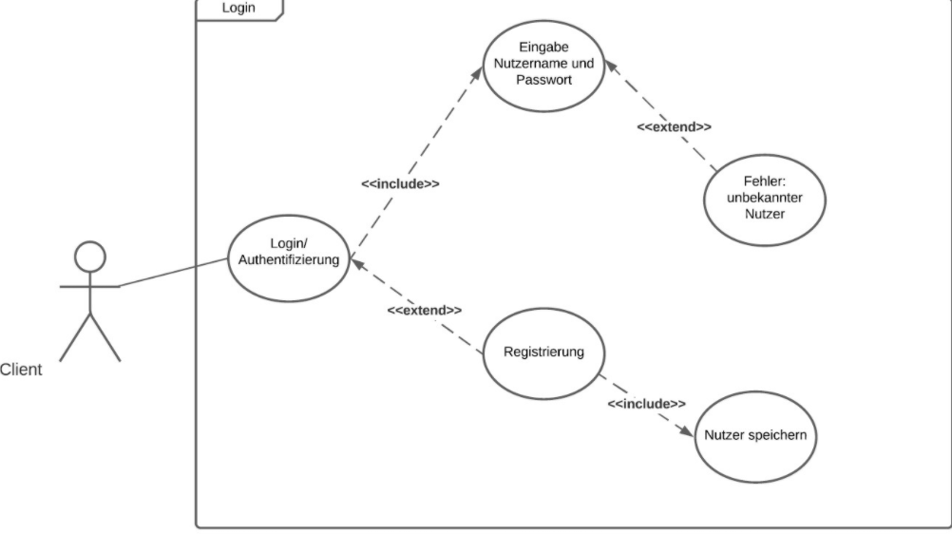
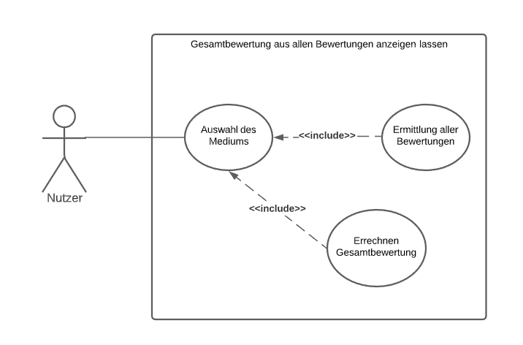
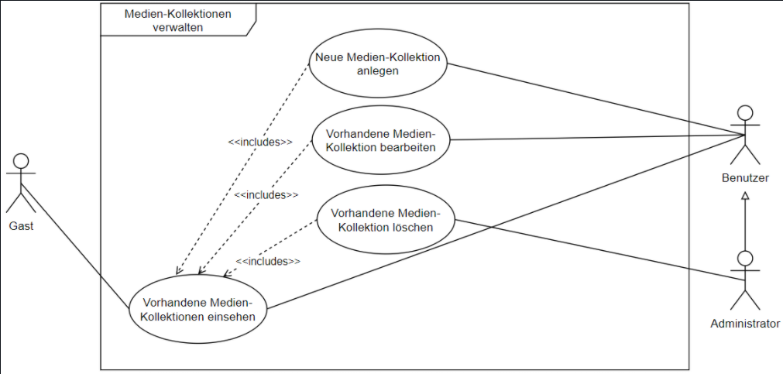
USE-Case Übersicht
21

Slide 11
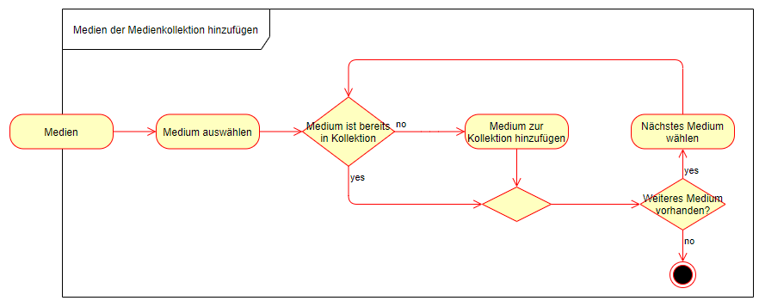
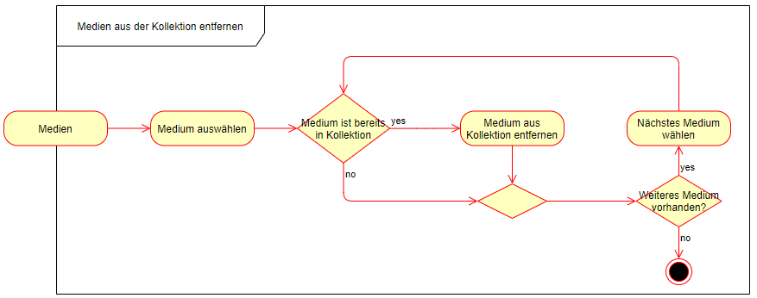
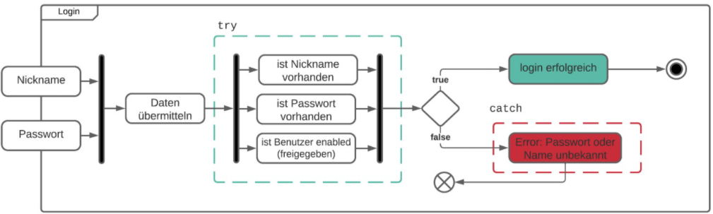
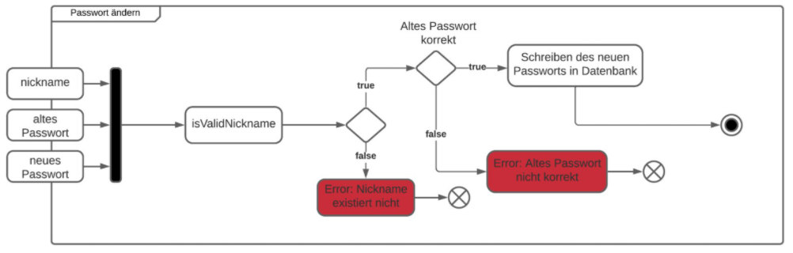
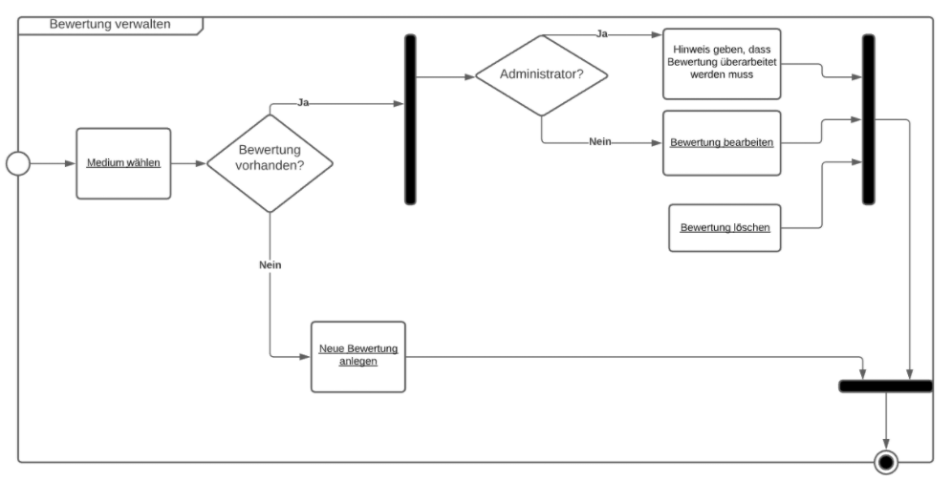
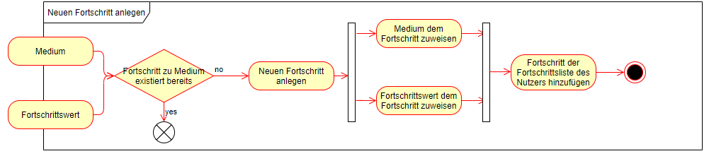
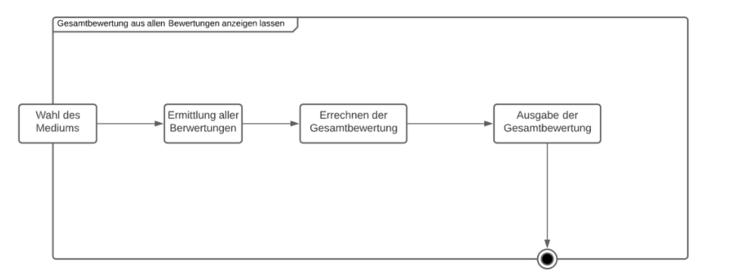
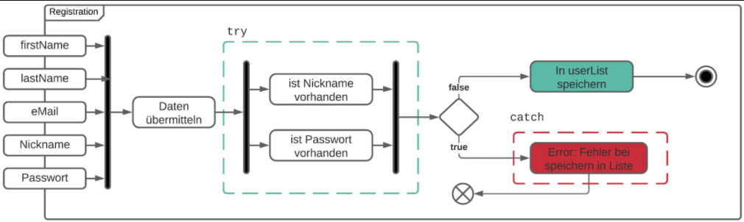
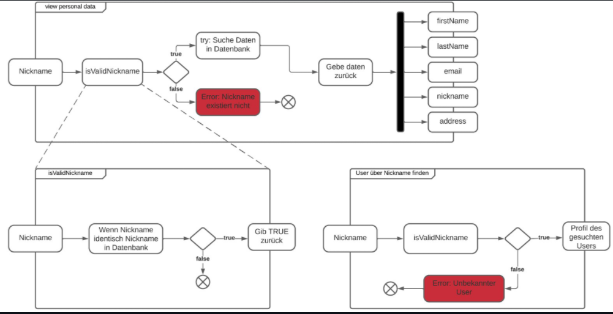
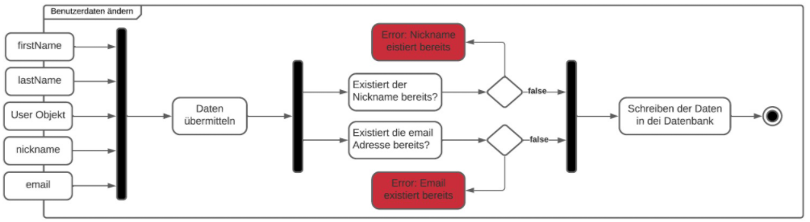
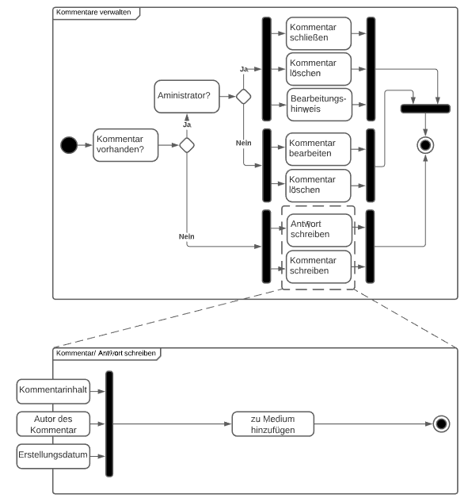
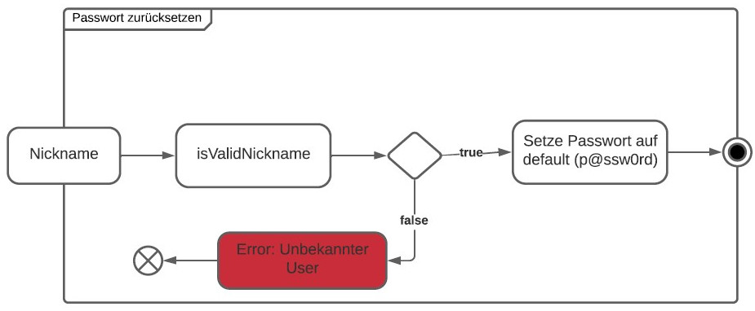
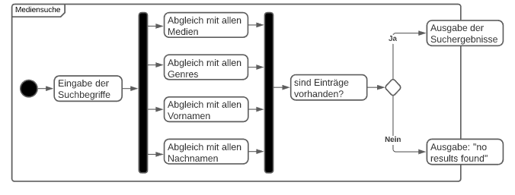
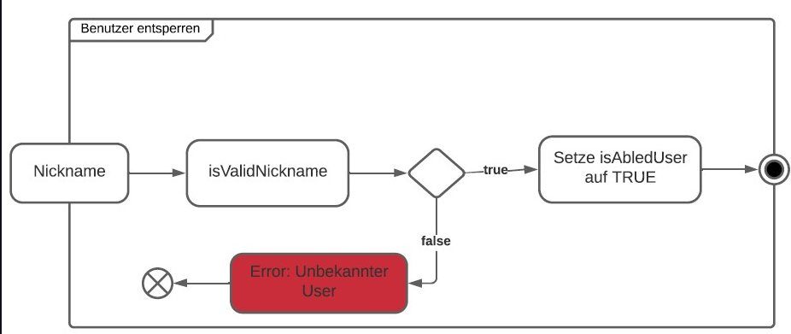

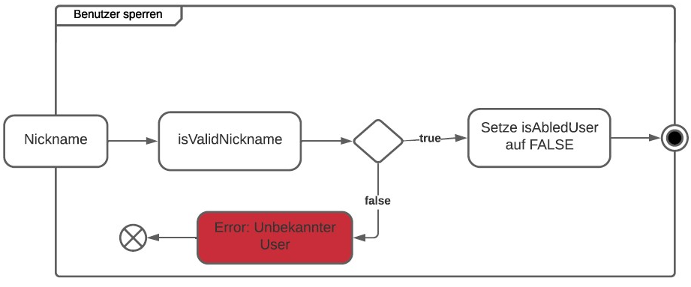
Aktivitäts Diagramme
16

Slide 12
Code & Tests

Slide 13
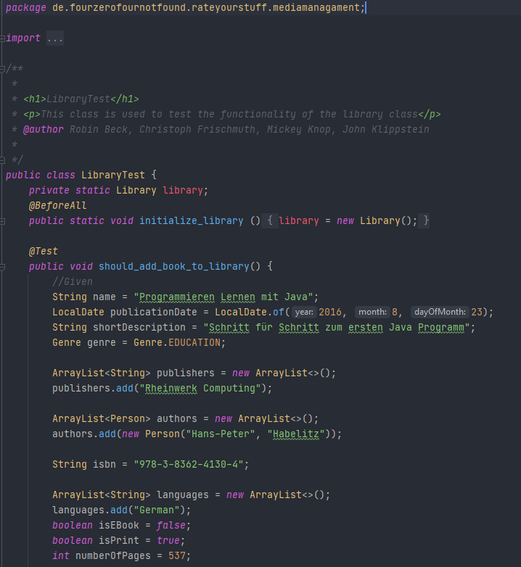
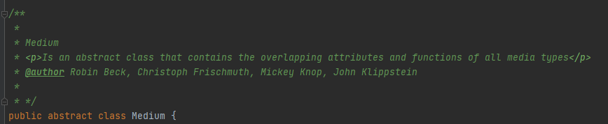
Code & Tests
Bezeichner selbsterklärend gewählt
JavaDocs in jeder Klasse vorhanden
Kontrolle des Programmflusses durch Logger und Exceptions

Slide 14
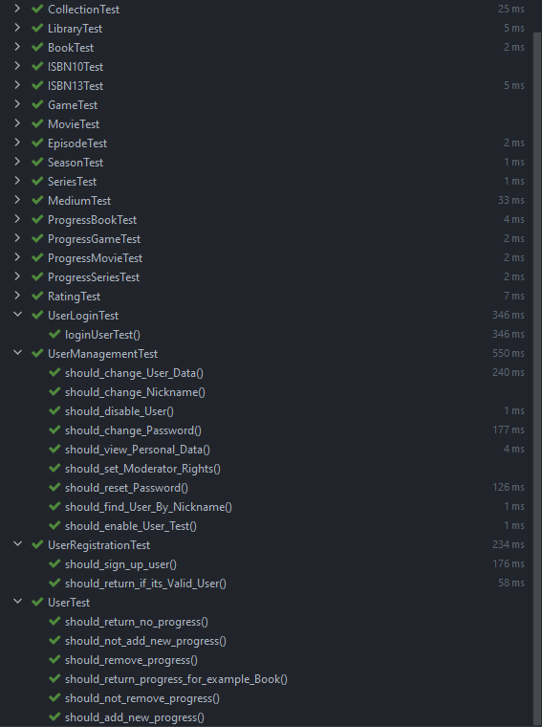
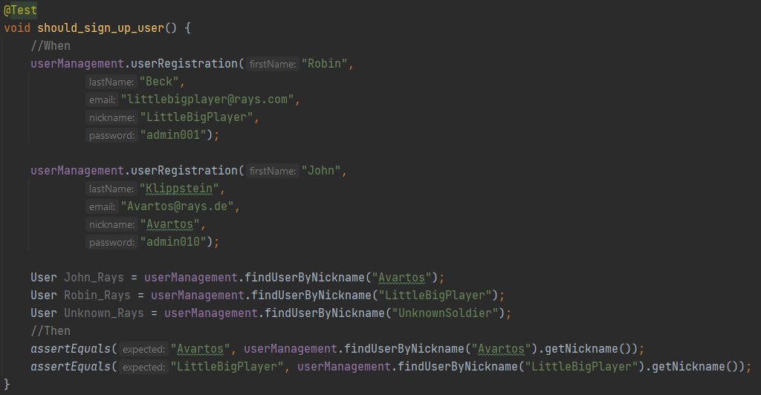
Code & Tests
Tests aller komplexen Methoden
Strukturierung der Testklassen nach dem „GWT“-Prinzip
100 Test in 21 Testklassen

Slide 15
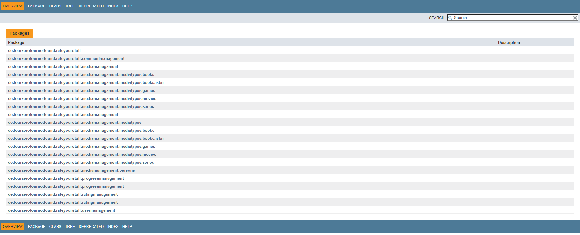
Javadoc

Slide 16
Branches
Haben wir verschiedene Branches genutzt?
Ja,
Bessere Übersicht über neue Inhalte und Features von Teammitgliedern
Bessere Kontrolle bei Merges von Änderungen und Features durch Teammitglieder

Slide 17
Zusammenfassung

Slide 18
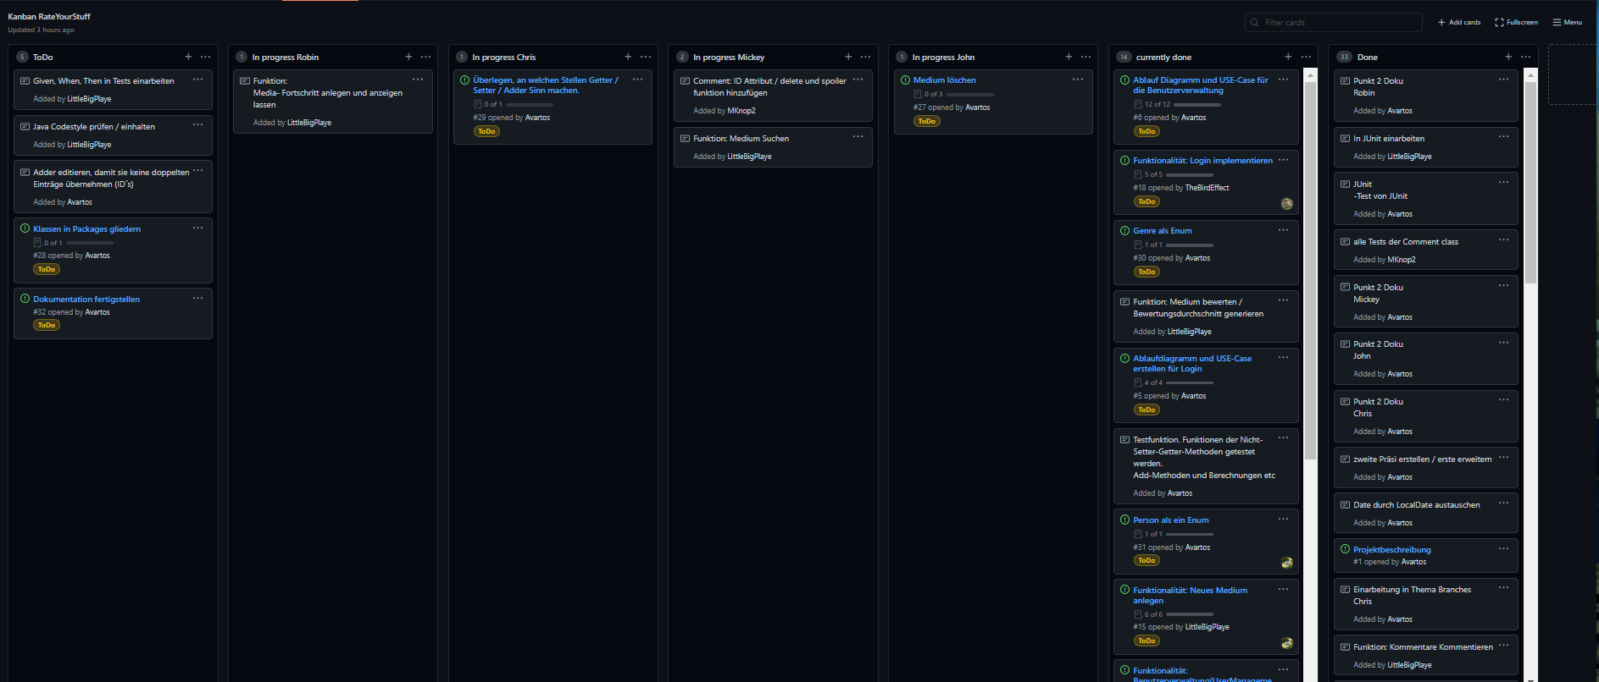
Zusammenfassung
Zusammenarbeit

Slide 19
Zusammenfassung
Zusammenarbeit
Wöchentliche Meetings
gemeinschaftliche „Kontrolle“ (anderes Wort sowas wie Review) erledigter Aufgaben
Verteilung neuer Aufgaben für die nächsten 7 Tage
Aufgaben im Kanbanboard hinterlegt
Neue Aufgaben ergaben sich aus aktuellen Stand des Projektes

Slide 20
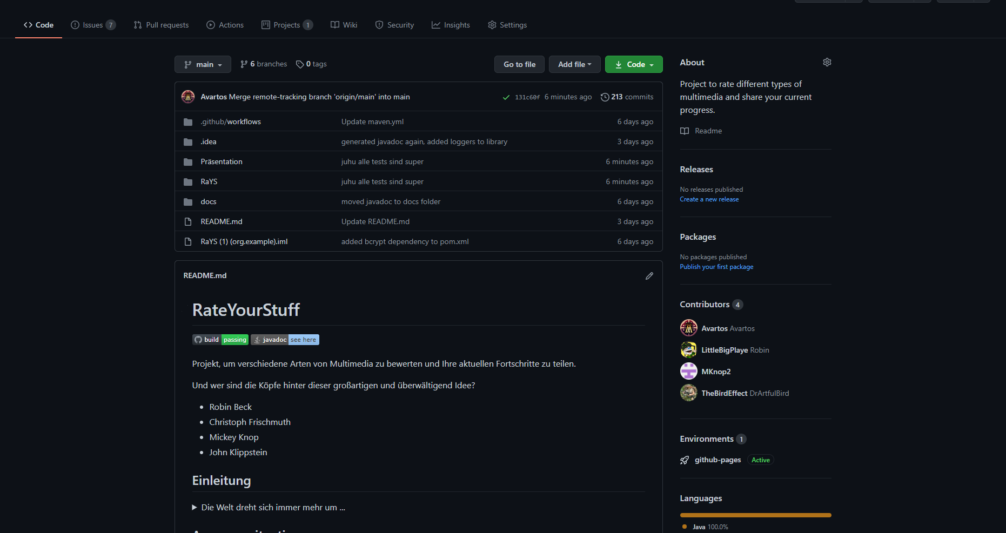
Zusammenfassung
Repository

Slide 21
Zusammenfassung
Lessons Learned
Listen die in einer Klasse immer wieder benutzt werden, sollten als Attribut dieser Klasse verwendet werden!
Keep it short and simple → Kleine Funktionen schreiben, die in Komplexeren Methoden zusammen verwendet werden können!
Auf Tipps von der IDE achten

Slide 22
Zusammenfassung
Positives
gute Planung
harmonisches miteinander in der Gruppe
stetige Hilfe untereinander
sehr gute Kommunikation untereinander
Engagement sehr hoch bei jedem

Slide 23
Zusammenfassung
Warum ist es so viel geworden?
Wir finden unsere Idee wirklich gut und möchten diese mit Abschluss Java2 auch online bringen.
Deswegen haben wir so viel Arbeit und Mühe hinein gesteckt, damit wir dieses Ziel erreichen werden

Slide 24
Vielen Dank für die Aufmerksamkeit

